Slide 1



TRƯỜNG TIỂU HỌC CHU VĂN AN
CHÀO MỪNG QUÝ THẦY CÔ
VỀ DỰ GIỜ THĂM LỚP
Môn Toán lớp 3

Slide 2



Giá trị của biểu thức 30: 3 x 2 là:
A. 5
B. 20
C. 30
Notes:
Click vào hoa để quay về

Slide 3
Giá trị của biểu thức (800 – 200) : 2 là:
A. 600
B. 700
C. 300
Notes:
Click vào hoa để quay về

Slide 4
Thứ tự thực hiện biểu thức (40 + 60) : 2 x 4
A. Nhân, chia, cộng.
B. Cộng, chia, nhân
C. Cộng, nhân, chia
Notes:
Click vào hoa để quay về

Slide 5
Môn Toán lớp 3
BÀI 45: LUYỆN TẬP CHUNG (Tiết 2).

Slide 6
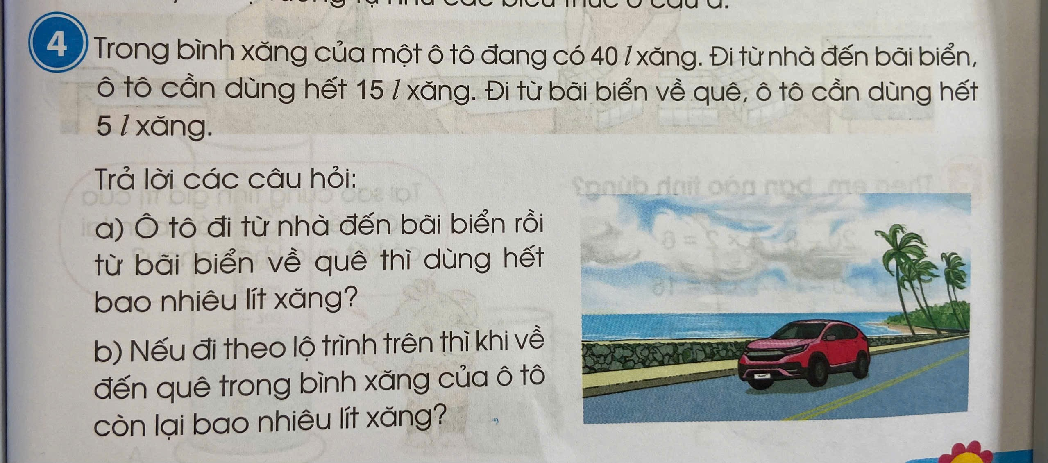

Slide 7
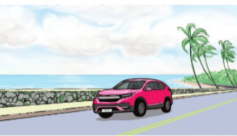
4
Trong bình xăng của một ô tô đang có 40l xăng. Đi từ nhà đến bãi biển, ô tô cần dùng hết 15l xăng. Đi từ bãi biển về quê, ô tô cần dùng hết 5l xăng.
Trả lời các câu hỏi:
a) Ô tô đi từ nhà đến bãi biển rồi từ bãi biển về quê thì dùng hết bao nhiêu lít xăng?
Bài giải
a) Ô tô đi từ nhà đến bãi biển rồi từ bãi biển về quê thì dùng hết số lít xăng là:
15 + 5 = 20 (lít)
Đáp số: a) 20 lít xăng

Slide 8
4
Trong bình xăng của một ô tô đang có 40l xăng. Đi từ nhà đến bãi biển, ô tô cần dùng hết 15l xăng. Đi từ bãi biển về quê, ô tô cần dùng hết 5l xăng.
Trả lời các câu hỏi:
b) Nếu đi theo lộ trình trên thì khi về đến quê trong bình xăng của ô tô còn lại bao nhiêu lít xăng?
Bài giải
Nếu đi theo lộ trình trên thì khi về đến quê trong bình xăng của ô tô còn lại số lít xăng là:
40 – 20 = 20 (lít)
Đáp số: b) 20 lít xăng

Slide 9
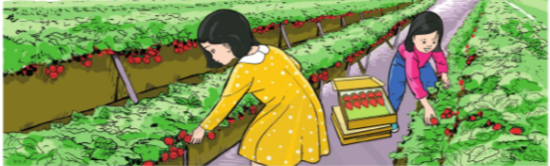
5
a) Chọn chữ đặt trước câu trả lời đúng.
Nhung hái được 60 quả dâu tây, Xuân hái được 36 quả dâu tây. Hai bạn xếp đều tất cả số dâu tây đó vào 3 hộp. Số quả dâu tây trong mỗi hộp là:
A. (60 + 36) : 3 = 32 (quả)
B. 60 + 36 : 3 = 72 (quả)
Nhung hái được 60 quả dâu tây, Xuân hái được 36 quả dâu tây. Hai bạn xếp đều tất cả số dâu tây đó vào 3 hộp.
Số quả dâu tây trong mỗi hộp là:
(60 + 36) : 3 = 32 (quả)

Slide 10
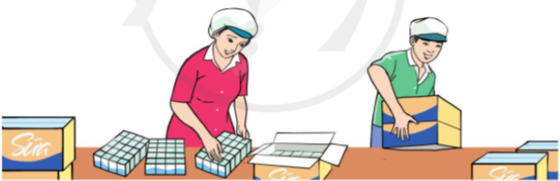
5
b) Người ta xếp 800 hộp sữa thành các dây, mỗi dây 4 hộp. Sau đó, xếp các dây sữa vào các thùng, mỗi thùng 5 dây sữa. Hỏi người ta xếp được bao nhiêu thùng sữa?
Bài giải
Số dây sữa có được là:
800 : 4 = 200 (dây)
Vậy xếp được số thùng sữa là
200 : 5 = 40 (thùng)
Đáp số: 40 thùng sữa

Slide 11
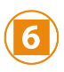

Theo em, bạn nào tính đúng.
An: 20 – 8 : 4 x 2 = 6
Nam 20 – 8 : 4 x 2 = 16
Hiền: 20 – 8 : 4 x 2 = 19
Ta có:
20 – 8 : 4 x 2 = 20 – 2 x 2
= 20 – 4
= 16
Vậy Nam đã tính đúng.

Slide 12

XIN CHÂN THÀNH CẢM ƠN
QUÝ THẦY CÔ GIÁO VÀ CÁC EM

